Slide 1

EBH Restoran Otomasyonu
Grup 68: Berkay Yüce / Ensar Akbaş / Hakan Aytuğ Fırat

Slide 2

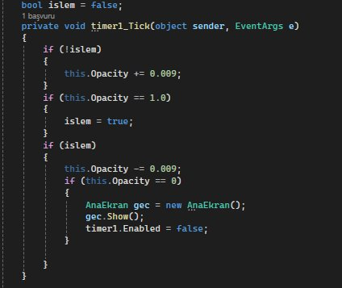
BAŞLANGIÇ EKRANI
Bu kod parçası, açılış ekranında bir logonun opaklığını artırıp azaltarak bir giriş (intro) efekti oluşturur.​ İlk olarak, bir zamanlayıcı (Timer) kullanarak logonun opaklığı artırılır. Ardından, opaklık azaltılarak ana ekrana geçiş sağlanır. Bu süreç, kullanıcıya açılış ekranında görsel bir geçiş sunarak uygulamanın başlangıcını daha etkileyici hale getirir.​

Slide 3
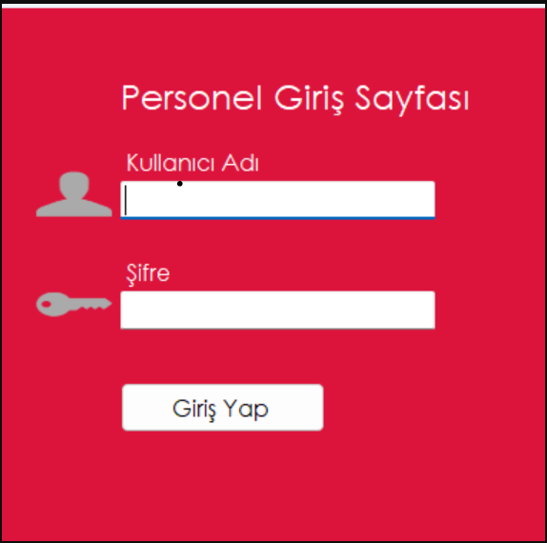
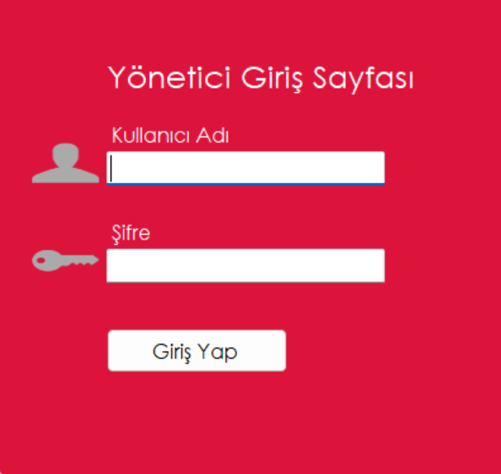
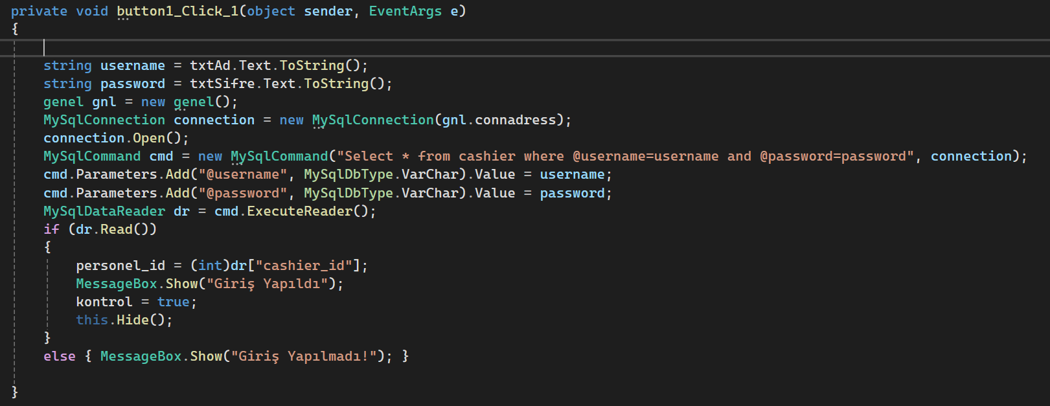
GİRİŞ EKRANLARI
Admin ve kasiyer girişlerinin yapılacağı ekran tasarımları yanda verilmiştir. Giriş yapıldıktan sonra admin ve kasiyer kullanıcısına özel ana menüler gelmektedir.
Yandaki kod parçasında, veri tabanında var olan kullanıcı adı ve şifre bilgileri ile giriş yapan kişinin girdiği bilgilerin kontrolü yapılmaktadır. Birbiriyle uyuşmayan bilgiler girildiğinde kullanıcı uyarılmaktadır.

Slide 4


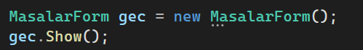
Görsel 1
Görsel 2
ANA MENÜLER
Admin ve kasiyer kullanıcısı uygun girişi gerçekleştirdikten sonra yukarıdaki ekranlar ile karşılaşmaktadırlar. Soldaki admin, sağdaki kasiyer kullanıcısının ana menüleridir. Görüldüğü gibi kasiyer ve adminin aynı ve farklı erişimleri mevcuttur. Görsel 2 bulunan 'Personel' ve 'Yönetici' girişleri yapılmadan işlem yapılamamaktadır.
Yandaki kod parçası kasiyerin ana menüsünden masalarla ilgili işlemlerin yapıldığı sayfaya geçmemize olanak tanır.

Slide 5
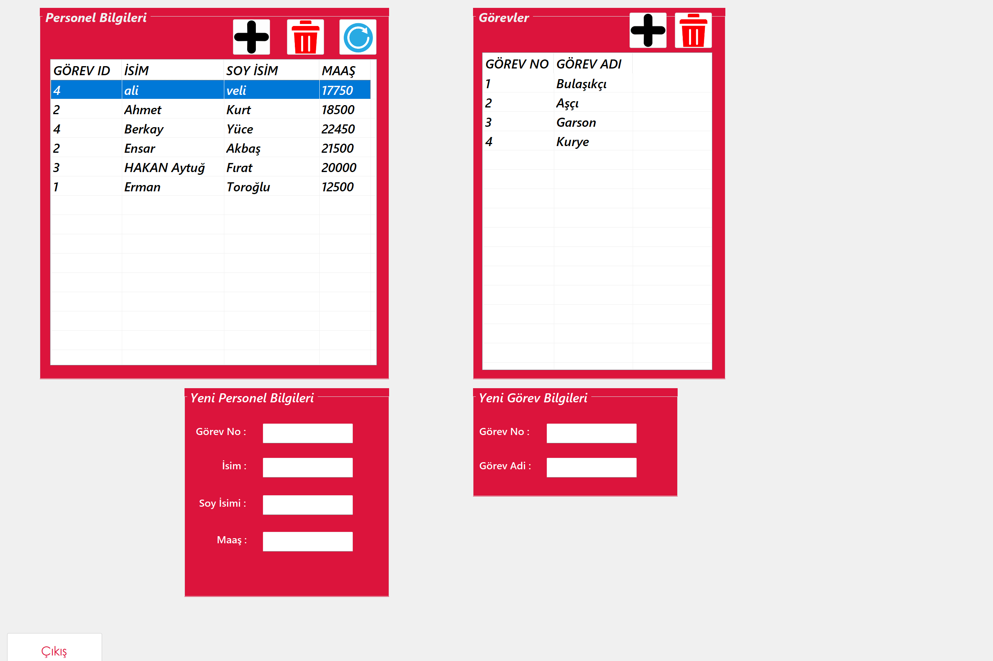
Personel Yönetimi
Admin Kullanıcısı tarafından yönetilen bu ekranda restoranda çalışan personeller hakkında bilgiler yer almaktadır. Admin Kullanıcısı burada var olan personeller üzerinde güncelleme ve silme işlemleri yapabilmektedir. Görevi, ismi, soyismi ve maaş bilgilerini girerek yeni bir personel bilgisi de ekleyebilmektedir.
Görsel 1
Görev Yönetimi
Admin Kullanıcısı tarafından yönetilen bu ekranda restoranda çalışan personellerin görevleri hakkında bilgiler yer almaktadır. Admin Kullanıcısı burada var olan personel görevlerini görebilmekte ve yeni görev bilgilerini girip silme işlemlerini yapabilmektedir.
Görsel 2
ANA MENÜLER
Admin ve kasiyer kullanıcısı uygun girişi gerçekleştirdikten sonra yukarıdaki ekranlar ile karşılaşmaktadırlar. Soldaki admin, sağdaki kasiyer kullanıcısının ana menüleridir. Görüldüğü gibi kasiyer ve adminin aynı ve farklı erişimleri mevcuttur. Görsel 2 bulunan 'Personel' ve 'Yönetici' girişleri yapılmadan işlem yapılamamaktadır.
Yandaki kod parçası kasiyerin ana menüsünden masalarla ilgili işlemlerin yapıldığı sayfaya geçmemize olanak tanır.

Slide 6
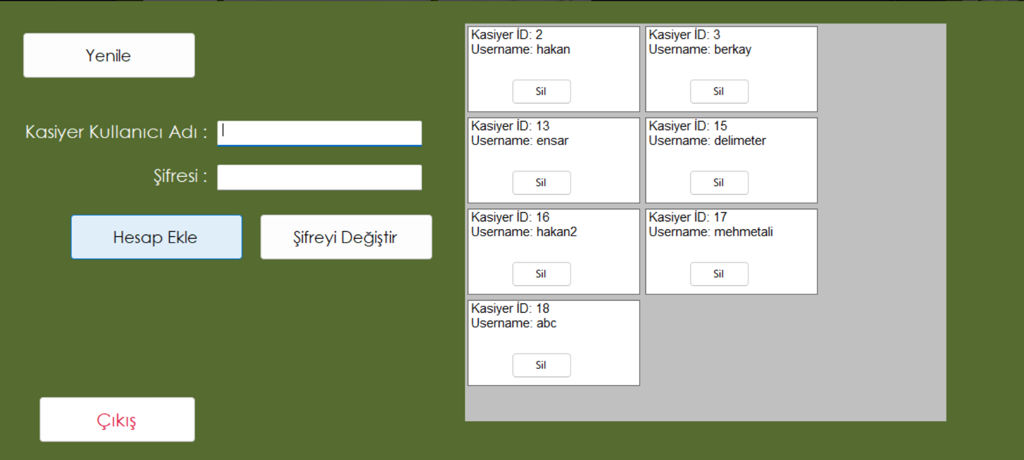
Kasiyer Kontrol EKRANI
Bu Ekran kasiyerlerin hesaplarını kontrol etmemizi sağlar kullanıcı hesap ekleye tıkladığında veri tabanından insert trigger ı aktif olur ve kasiyerin ne zaman hesap açtığının tarihini ve hesap id siyle birlikte log tablosuna kaydeder

Slide 7
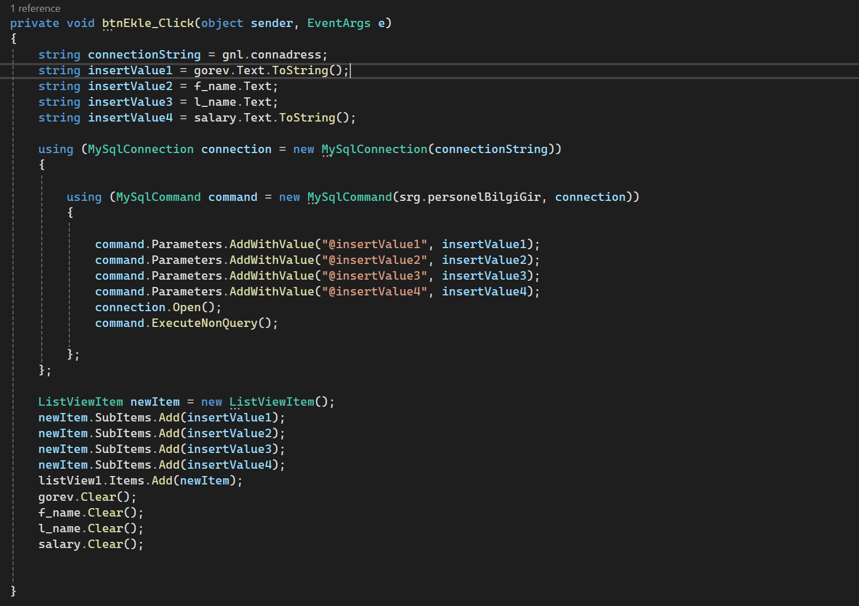
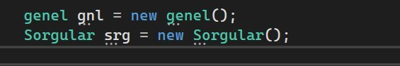
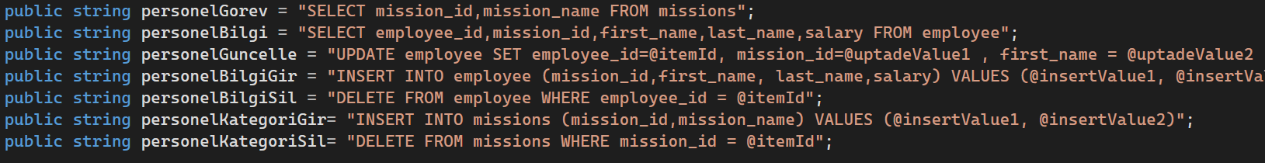
Genel sınıfı: Veritabanı bağlantısı için kullanılan string ifade burada yer alır.
Sorgular sınıfı: Yapılan sorgu işlemleri bir sınıfta toplanmış olup ilgili yerlerde kullanılmıştır.
TextBox'lara girilen veriler, string olarak tanımlanan değişkenlere atanır ve daha sonra Sorgular class'ı içindeki değerlerle eşleşir. ExecuteNonQuery işlemiyle sorgu çalışır ve veritabanına kaydetme işlemi tamamlanır.​
Sorgular sınıfında var olan sorgu cümleciklerinden bazıları örnek olarak verilmiştir. Örneği personelBilgiGir değişkeni "INSERT INTO" sorgusunu içerir ve veritabanına ekleme işlemini gerçekleştirir.

Slide 8
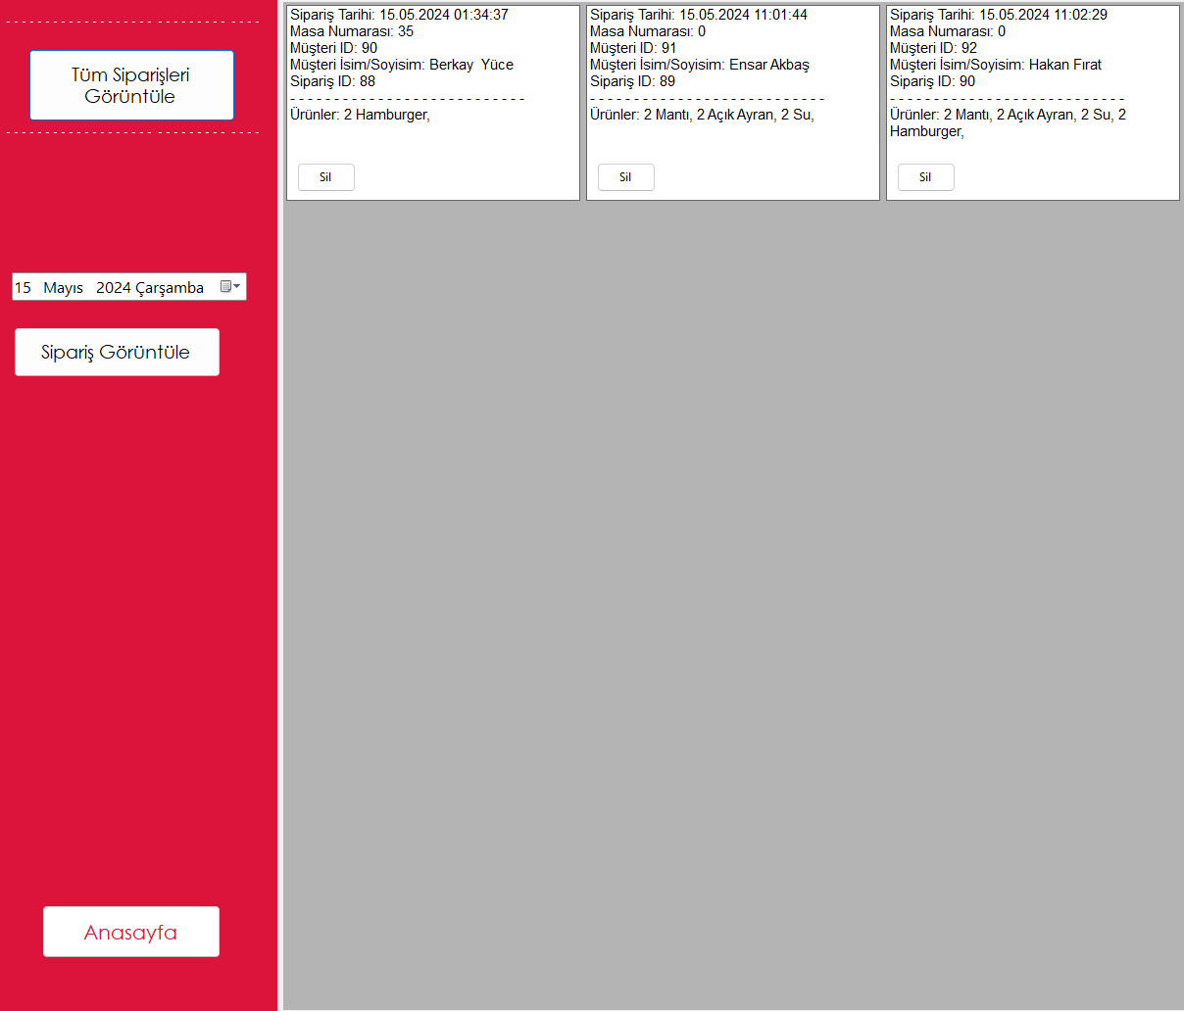
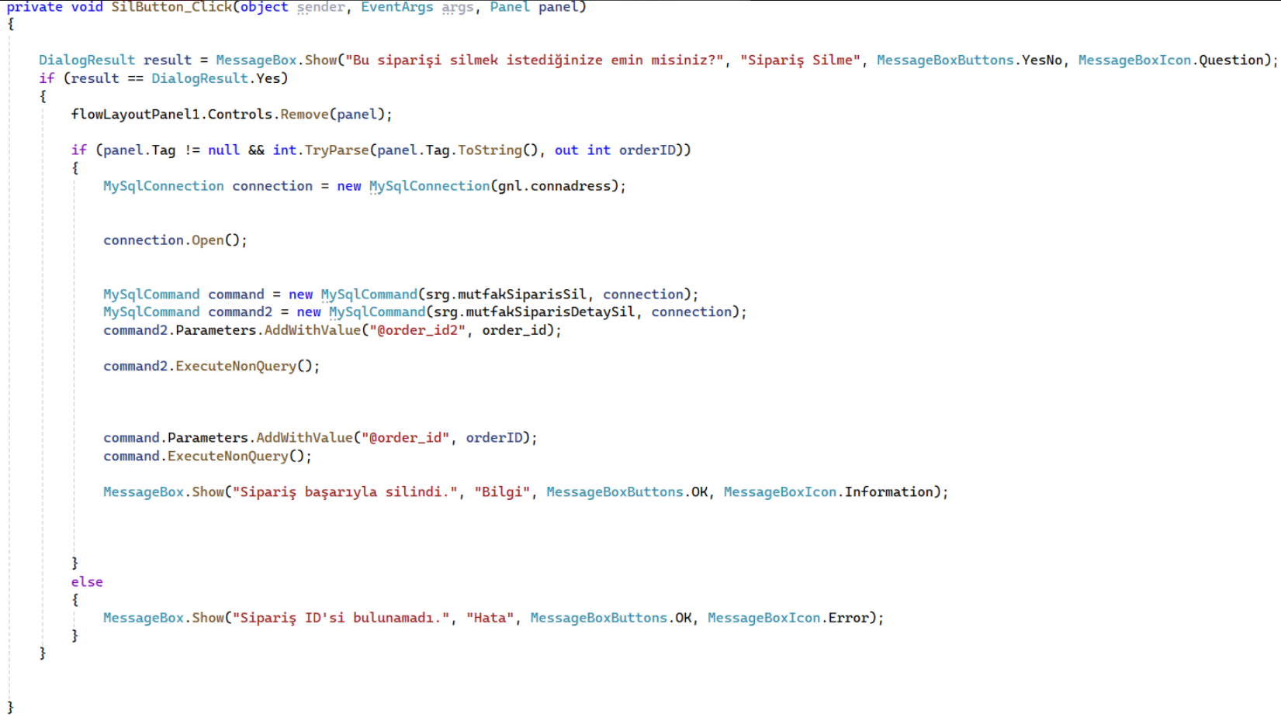
MUTFAK EKRANI
Bu ekranda hazırlanan siparişler gösterilir. Aynı zamanda belirli bir tarih kısıtlamasıyla eski siparişler gösterilebilir. Istenildiği takdirde sipariş silme işlemi gerçekleşirilebilir. İşlemler bitince ana sayfaya geri dönülür.
Kullanıcı bir siparişi silmek istediğinde, ilgili paneldeki "Sil" butonuna tıklar.Karşısına bir onay iletişim kutusu çıkar ve kullanıcı evet derse, ilgili sipariş paneli ve veritabanındaki ilgili veriler silinir. Silme işlemi başarılıysa bilgilendirme iletişim kutusu gösterilir.

Slide 9
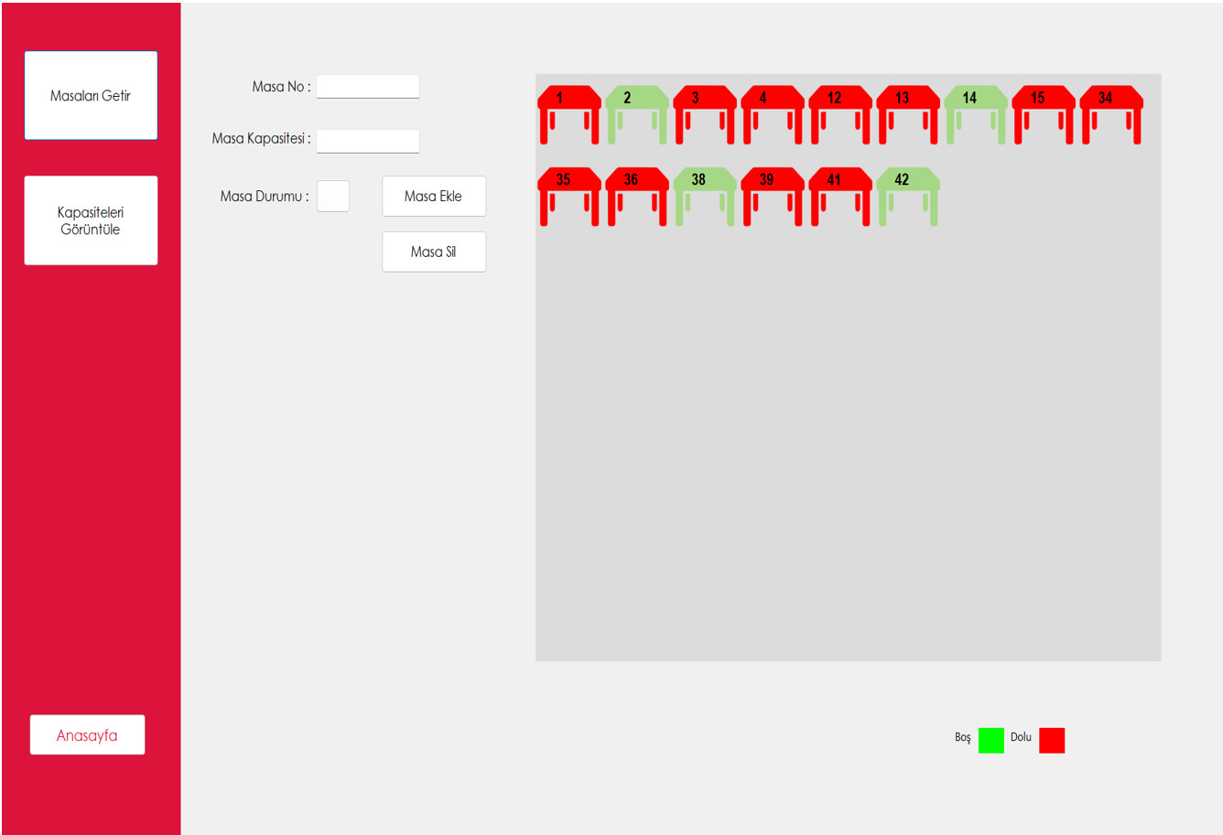
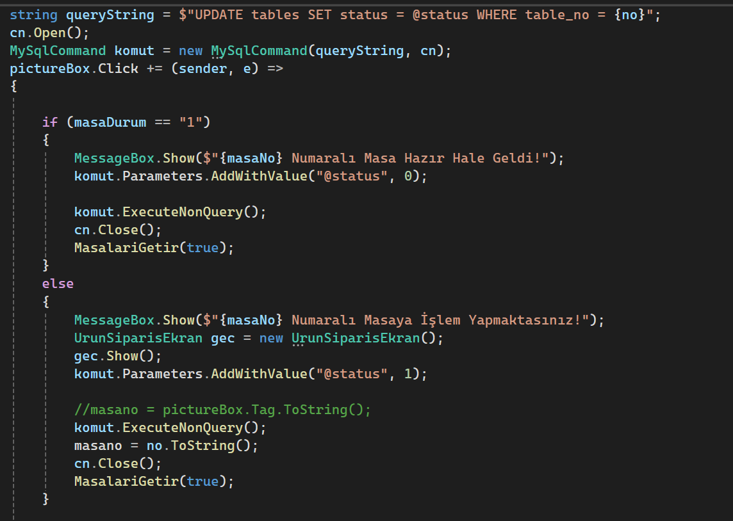
MASALAR EKRANI
Ekrana dinamik olarak oluşturulan masalar gelir, her masanın kapasitesi gözükür, masaya tıklandığında masa doluysa(kırmızı) boş hale (yeşil) gelir. Eğer masa boşken tıklanırsa masanın durumu dolu olur ve sipariş tablosu açılır sipariş tablosunda o masanın numarası bulunur ve ona göre işlem yapılır. Ve masa ekleme silme gibi işlemler buradan halledilir

Slide 10
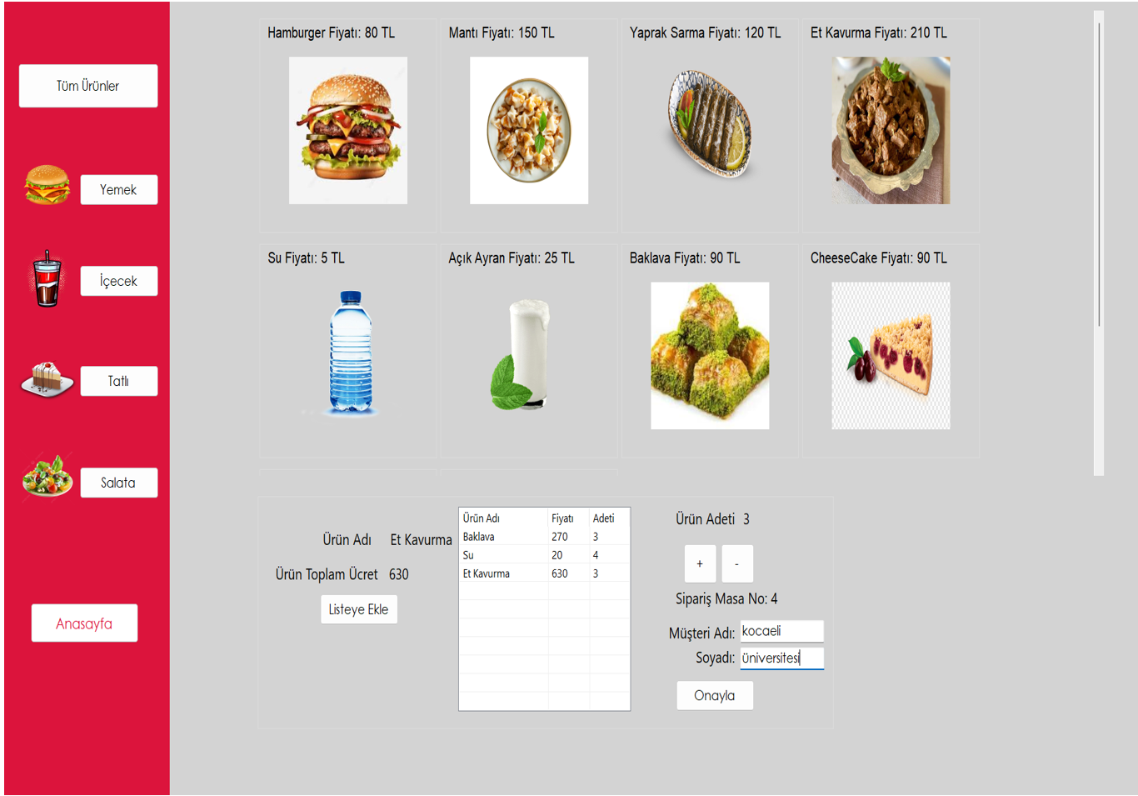
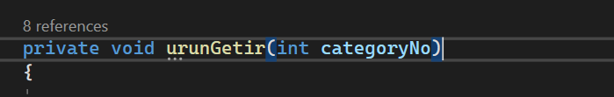

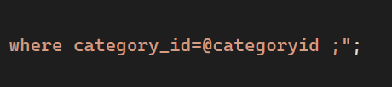
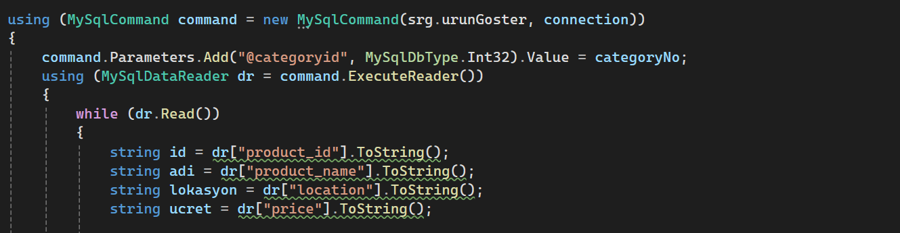
SİPARİŞ EKRANI
Seçtiğimiz kategoriye göre ve yöneticinin eklediği ürünlere göre ekranımız değişmektedir. Eğer kullanıcı direkt ana menüden sipariş kısmına tıklarsa masa numarası sipariş ekranına yansımaz.
urunGetir adlı metotumuz int değerinde bir categoryNo alır ve bu aldığı değeri sorgumuzdaki where kısmının yanına @categoryNo kullanımıyla yazdırılır. Bu sayede ürünün kategorisini seçme işlemi yapılırken tek bir metotla hepsi için yapılmış olur.

Slide 11
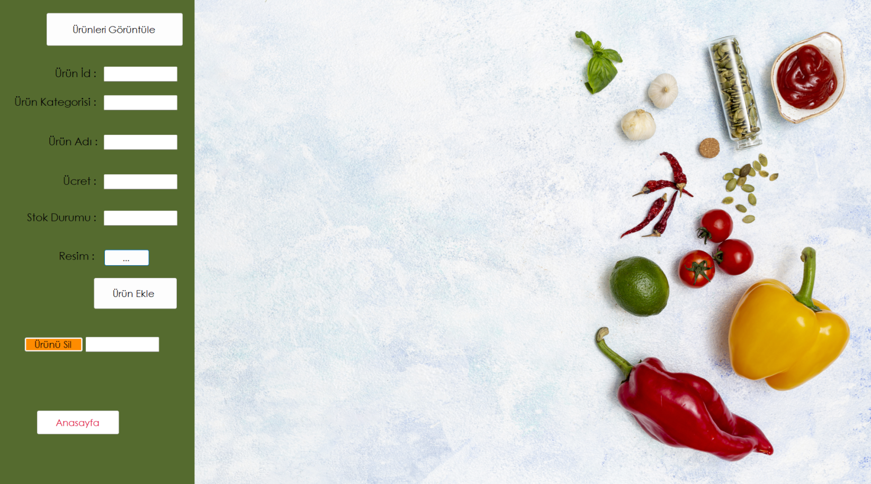
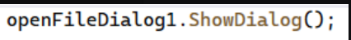
Admin yeni ürün resmi eklerken yukarıdaki kod parçası işlem yapmaktadır.
ÜRÜN EKLEME SAYFASI
Sadece admin kullanıcısı tarafından görüntülenebilen bu sayfada admin bilgileri resimdeki gibi girildikten sonra yeni ürün eklenmiş olur. Admin aynı zamanda ürün silme işlemini de gerçekleştirebilir.

Slide 12
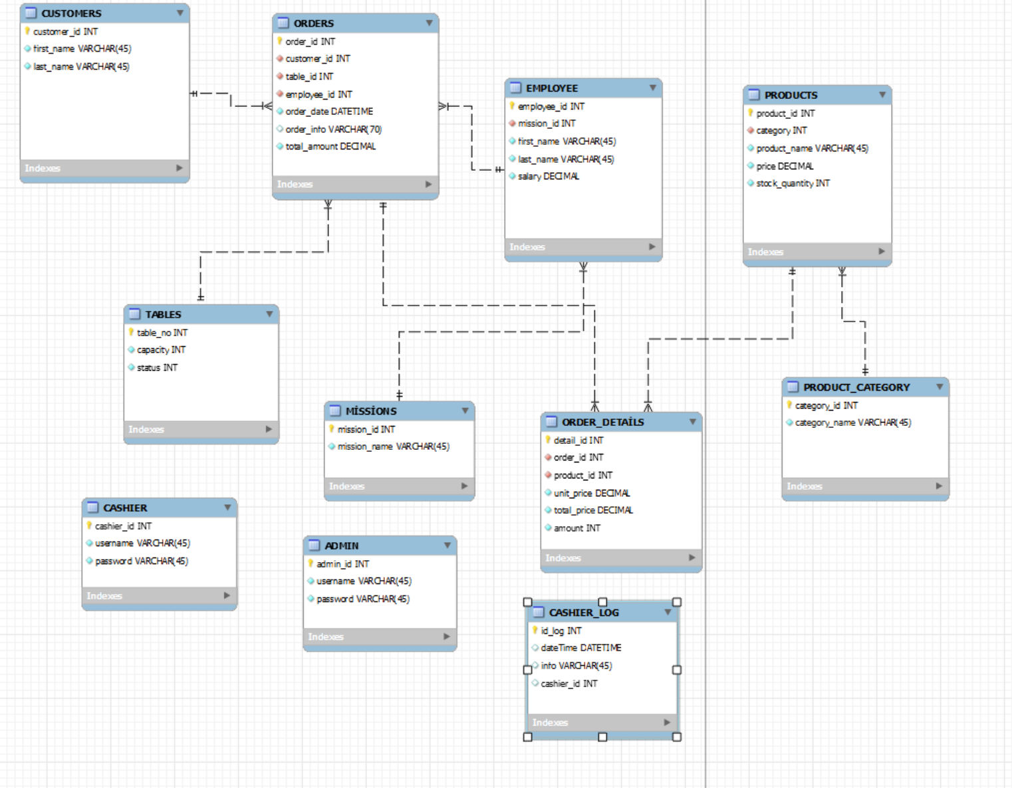

Slide 13
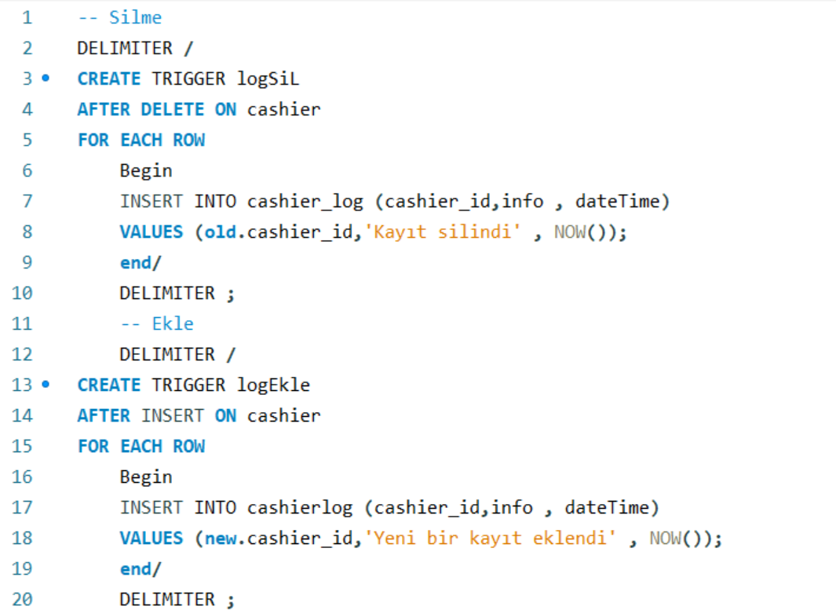
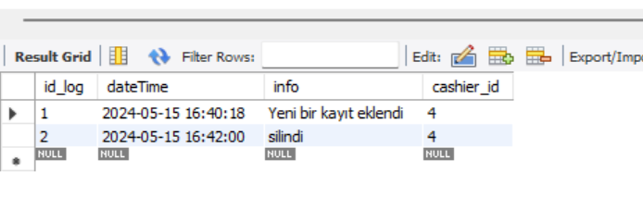
Bir trigger (tetikleyici), belirli bir veritabanı olayının (örneğin, bir tabloya ekleme, güncelleme veya silme işlemi) gerçekleştiği zaman belirli bir işlemin otomatik olarak çalışmasını sağlayan bir veritabanı nesnesidir.
Temel olarak, trigger'lar, bir tabloya yapılan değişiklikler üzerinde denetim sağlar. Örneğin, bir kullanıcı bir tabloya yeni bir kayıt eklediğinde, bu işlemi izleyen bir trigger, başka bir tabloya veya tablolara otomatik olarak bir veya daha fazla işlem gerçekleştirebilir.
Trigger'lar, veritabanı bütünlüğünü korumak, veri güncelleme işlemlerini denetlemek veya belirli bir iş mantığını uygulamak gibi çeşitli amaçlar için kullanılabilir. Birçok veritabanı yönetim sistemlerinde (RDBMS) desteklenirler ve SQL dilinde tanımlanırlar.

Slide 14
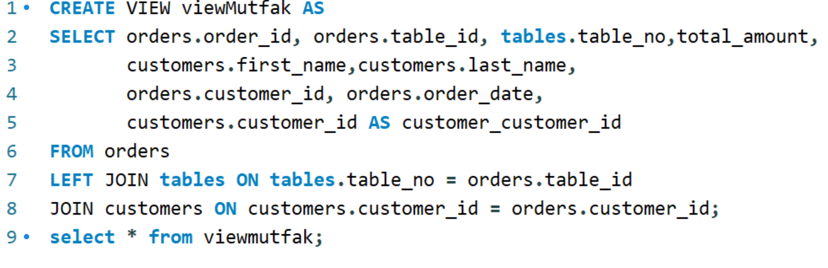
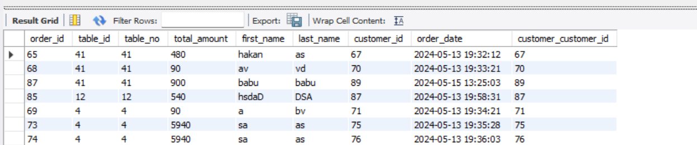
Bir view (görünüm), bir veya birden fazla tablodan gelen verilere dayalı sanal bir tablodur. Gerçek bir tablo gibi davranır, ancak veritabanında fiziksel olarak depolanmaz. Bunun yerine, view, belirli bir sorgunun sonucuna dayanarak verileri dinamik olarak oluşturur.
View'ler, veri güvenliği sağlamak, karmaşık sorguları basitleştirmek, veri erişimini standartlaştırmak ve genel performansı artırmak için kullanılabilir. Bir veritabanı kullanıcısının belirli bir tablodan sadece belirli sütunları görmesine izin vermek gibi güvenlik kuralları uygulamak için yaygın olarak kullanılırlar.
Ayrıca, view'ler, birden fazla tablonun birleştirilmiş verilerini tek bir mantıksal birim olarak sunmak için de kullanılabilir. Örneğin, bir satışlar tablosuyla bir müşteri tablosunun birleştirilmiş verilerine dayanan bir view, satışlarla ilgili müşteri bilgilerini kolayca görüntülemek için kullanılabilir.

